Slide 1

ERGENLİK DÖNEMİNDE SAĞLIKLI YAŞAM BECERİLERİ

Slide 2
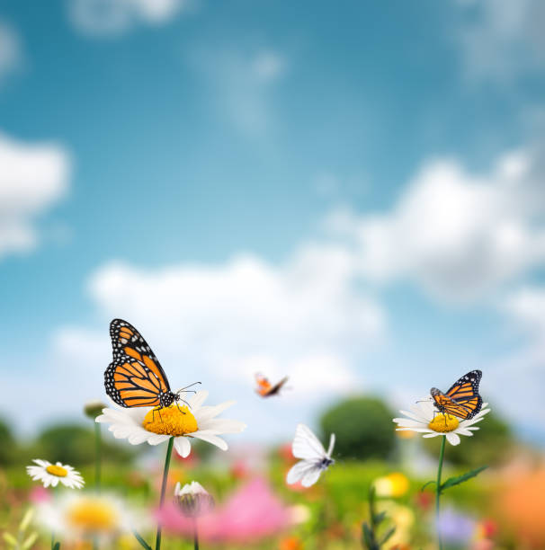
SAĞLIKLI YAŞAM İÇİN,
TEMİZLİK VE HİJYEN
DENGELİ BESLENME
FİZİKSEL AKTİVİTE
UYKU

Slide 3
Temizlik, ve hijyen enfeksiyonlardan korunmada ve vücut fonksiyonlarının düzgün çalışmasında kritik bir rol oynar.
Vücut hijyeni,
Sağlıklı bir yaşam sürdürmek ve hastalıklardan korunmak için hayati bir öneme sahiptir.

Slide 4
HİJYEN NEDİR?
Hijyen; ortamın, hastalıklara neden olan mikroorganizmalardan arındırılmasını kapsar.
Sağlıklı temiz ortam oluşturmak için,
Ortamda bulunan bakteri sayısının hastalık yapıcı seviyenin altında olması gerekir.
Sanitasyon: Sağlık ve temizlik anlamına gelir. Ortamın hastalık yapan mikroorganizmalardan arındırılması için gerekli işlemleri sağlık ve temizlik kurallarına uygun yapmaktır. Temizlik ve hijyen için alınan önlemlerin bütünüdür.

Slide 5
MİKRO-ORGANİZMA
Çıplak gözle görülmeyecek kadar küçük, ancak mikroskopla görülebilen canlılardır
Çeşitleri;
Bakteriler
Virüsler
Mantar ve küfler
Mayalar
Parazitler

Slide 6
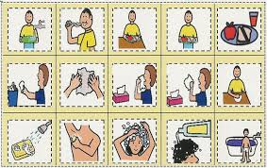
KİŞİSEL HİJYEN NEDİR?
Bireyin sağlığını devam ettirebilmesi için yaptığı özbakım uygulamasıdır.
TEMİZLİK: Temizlik; vücudun, giysilerin ve yaşadığımız çevrenin mikroplardan arındırılmasıdır.

Slide 7
NEDEN HİJYEN?
Sağlığı korumak
Rahatlık, dinlenme ve gevşeme
Vücuttaki kötü kokuları giderme
Bireyin görünümünü olumlu hale getirmek
Kendine olan güveni artırmak
Büyüme ve gelişmeyi sağlamak
Vücut salgıları, atıklar, mikropları vücuttan uzaklaştırmak

Slide 8
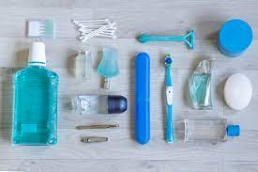
TEMİZLİK
Temizlik sadece görünür kirlenme olduğunda yapılmamalıdır
Su ve sabun olmadan temizlikten bahsetmek mümkün değildir.
Ayrıca banyo süngerleri, lifleri, diş fırçaları, Havlu.
Sabun.
Saç kurutma makinesi.
Tırnak makası
Tarak akla ilk gelen temizlik araçlarıdır.
Sadece beden temizliği değil, kullanılan her şeyi ve her ortamı temiz tutmak temiz olmanın gereğidir.

Slide 9
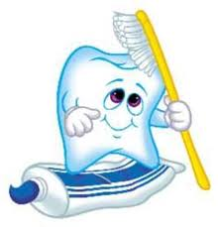
DİKKAT!!!
Temizliğin sadece GÖRÜNÜR KİRLENME olduğunda yapılması yeterli değildir.
Uykudan uyanınca yüzün yıkanması
Dişlerin fırçalanması
Çamaşırların değiştirilmesi GÜNDELİK TEMİZLİK
uygulamalarıdır…

Slide 10
DERİ TEMİZLİĞİ
Kurumuş yağ maddeleri, ter, toz, mikroplar…vb derideki gözenekleri tıkayarak derinin işlevini bozar.
Eğer derinin temizliği sağlanmaz ise, mikroplar için uygun ortam oluşur.
Amaç deriyi artık maddelerden, tozlardan, mikroplardan arındırmaktır. Aksi halde vücut kokusu oluşur.

Slide 11
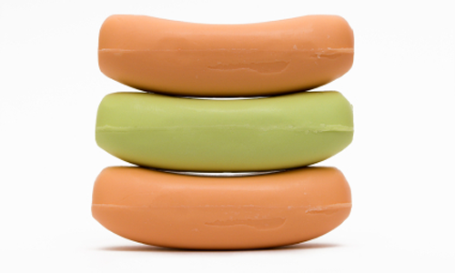
DERİ TEMİZLİĞİ
Koku meydana getiren vücut bölgeleri:
Ayaklar
Kasık
Koltuk altlarıdır.
Vücudun terleme oranının artması kokunun da artmasına yol açmaktadır.

Slide 12
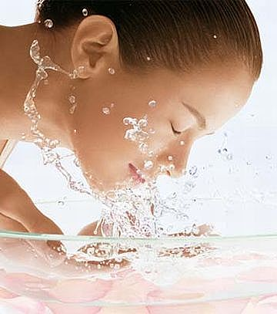
Yüz Temizliği Ve Bakımı
Yüz, sağlığı korumada önemli bir yere sahiptir.
Her sabah kalkınca yüzün su ile yıkanması gerekir.
Gece uykudan önce de yüzün sabunla yıkanarak temizlenmesi yüz derisi üzerindeki günün kirini arındırır.
Cildin yapısına uygun doğal sabunlar tercih edilmelidir. Ph 7.35
Yüzde oluşan kir ve yağlanmalar, siyah nokta oluşumuna, sivilcelere ve lekelenmelere neden olabilir.

Slide 13
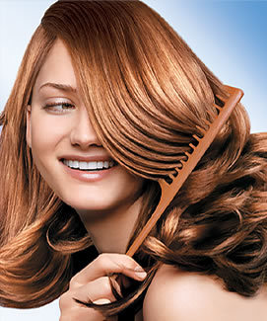
SAÇ TEMİZLİĞİ VE BAKIMI
Saçlar baş derisinde bulunan kıllardır.
Saç dibindeki kıl kökleri yağlı yapıda dır.
Bu yüzden saçlarımız yağlanır.
Sağlıklı saçlara sahip olmak için düzenli bir şekilde yıkamak gerekir.
Normal bir saçın haftada 1 yada 2 kez yıkanması gerekir. Yağlı saçlar ise daha sık yıkanmalıdır.
Yıkama suyu ılık olmalıdır.
Saçlar iyice durulanmalıdır.
Kurulama işlemi nazikçe yapılmalıdır. Ovuşturularak yapılan kurulama işlemi saçları zedeler.

Slide 14
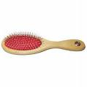
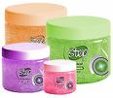
SAÇ TEMİZLİĞİ VE BAKIMI
Saçlar kurutulurken elektrikli kurutucular saça çok yakın tutulmamalıdır.
Saçlarımıza kullandığımız tarak-fırça kişiye özel olmalıdır.
Saçlar yatmadan önce ve kalktıktan sonra taranmalıdır.
Saçlara zarar veren uygulamalardan kaçınılmalıdır.(fön,jöle,briyantin gibi)

Slide 15
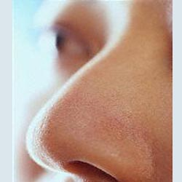
BURUN TEMİZLİĞİ
Burun temizliğimizi yüz
temizliği sırasında sabah akşam buruna
hafif su çekerek yapmalıyız.
Burun damarlarının çatlaması ve burun
kanaması gelişebileceğinden çok şiddetli
sümkürmeyelim.
Burundaki kılları kopartmamalıyız.
Burun deliklerine parmak ya da başka cisimler sokarak karıştırmamalıyız.
Hapşırırken ve öksürürken burun deliklerimizi ve ağzımızı sıkıca kapatmamalıyız.
Havayı ısıtıp süzmesi için burundan nefes almalıyız.

Slide 16
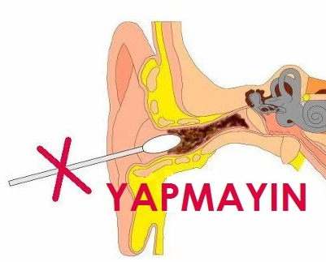
KULAK TEMİZLİĞİ
Kulak Kiri:
Kulak kanalından yağlı bir madde salgılanır.
Bu salgı kir ve tozla birleşerek kulak kirini oluşturur. Kulak temizliğine kulak arkasından başlamalıyız.
Kulağı temizlerken nemli, temiz bir bezle yavaşça silmeliyiz.
Kulak içine herhangi bir cisim sokmamalıyız. Çünkü dış kulak yolunun zedelenmesi tehlikeli iltihaplanmalara neden olabilir.
Kirin kulak içine itilmesine sebep olur.
Banyo yaparken kulağa su kaçmamasına dikkat etmeliyiz.

Slide 17
GÖZ TEMİZLİĞİ
Her sabah yataktan kalktıktan sonra su ile yüzün yıkanması gerekir.
Gözler çok ovuşturulmadan parmak uçları ile içten dışa doğru yıkanmalıyız.
Yüzümüzü yıkarken gözlerimizin de tam olarak yıkanmasına dikkat etmeliyiz.
Kullandığımız makyaj malzemelerinin kaliteli olmasına dikkat etmeliyiz.
Akşam yatmadan önce göz ve yüzde olan makyaj su ve sabunla mutlaka temizlemeliyiz.
Aksi halde gözde enfeksiyona sebep olabilir.

Slide 18
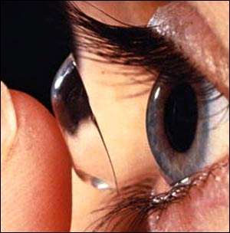
GÖZ TEMİZLİĞİ
Görme bozukluğu olanların gözlük yerine kontak lens kullanması oldukça yaygındır.
Kontak lens kullanımında temizlik çok büyük önem taşır.
Temizliğe ilk gün nasıl uyuluyorsa kullanıldığı sürece aynı titizlikle uymalıyız.

Slide 19
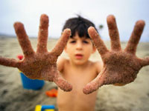
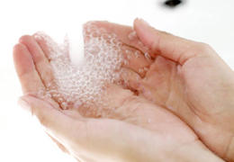
EL HİJYENİ
Hastalık yapan mikroplar en çok eller aracılığıyla bulaşır.
Ellere bulaşan mikroplar çırpmakla, silkelemekle, üflemekle geçmez.
Tek çözüm elleri yıkamaktır.
ELLERİNİZİ YIKAYIN!!!!!!!

Slide 20
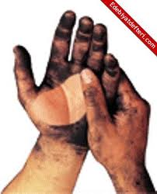
ELLER NE ZAMAN YIKANMALI?
Dışarıdan içeri girince,
Yemekten önce ve sonra,
Tuvalete girmeden önce ve sonra,
Çiğ besinlerle temastan önce ve sonra,
Hasta olan birini ziyaretten sonra,
Herhangi bir işe başlamadan önce,
Bozulmuş gıda ve çöplere dokunduktan sonra,
Para alış verişinden sonra
Kedi, köpek gibi hayvanları elledikten sonra,
ELLERİMİZİ MUTLAKA YIKAMALIYIZ!!!!!!

Slide 21
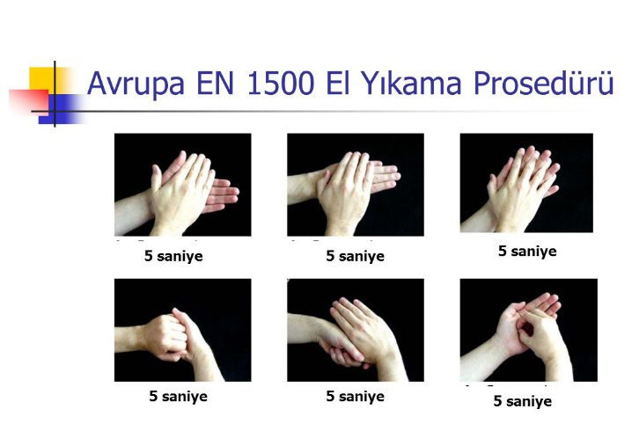
EL TEMİZLİĞİ

Slide 22

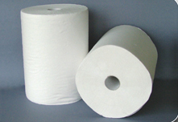
Mikroplar kuru yüzeylerde büyüyemez ve çoğalamazlar. Bu nedenle ellerimizi yıkadıktan sonra iyice kurulamalıyız. Ellerinizi yıkadıktan sonra asla üstünüze kurulamayın. Çünkü giysilerde bulunabilecek mikroorganizmalar temiz ellerinize bulaşabilir.
El kurulamada doğru seçenek kağıt havlu kullanılmasıdır.
Kumaş havlular nemli kalabildiğinden mikro organizma üreyebilir.
Kağıt havlu, kurulamanın yanı sıra mekanik temizlemeyi sürdürür.
Kullanılmış havlu çöp kutusuna atılır.

Slide 23


Önemli!!!!!!
Ancak, belirtmiş olduğumuz işler yapılmasa dahi, gün içinde en az 2 (iki) saatte bir eller yine de tanımladığımız gibi yıkanmalıdır. Özellikle toplu yaşanılan yerlerde sıvı sabun kullanılmalıdır.
Kalıp sabunlar kişisel temizlik araçları olduğundan mümkünse ortak kullanılmamalıdır..

Slide 24


Slide 25
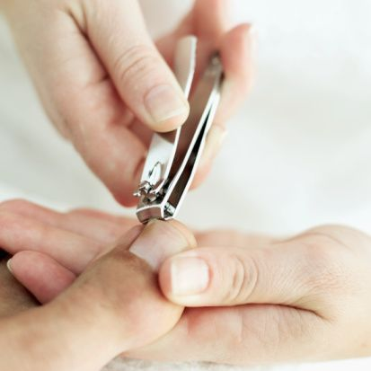

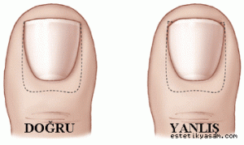
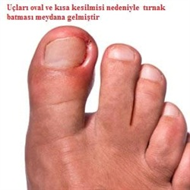
TIRNAK BAKIMI
Tırnaklar çok kolay kirlenir. Mikroplar, kirler ve yağlar et ile tırnak arasında kolayca birikir.
Bu nedenle tırnak temizliği önemlidir. Tırnaklar yenmemeli, kopartılmamalıdır. Çünkü elde bulunan tüm mikroplar tırnak içinde birikir. Tırnaklar düzenli kesilmelidir.
El tırnakları oval, Ayak tırnakları düz kesilmeli.
Banyo yaparken tırnaklar, tırnak fırçası ile fırçalanmalıdır.
Tırnak bakımı için kullanılan araçlar kişiye özel olmalıdır.

Slide 26
AYAK HİJYENİ
Ayak sağlığı için temizlik kurallarının uygulanması ve uygun bir ayakkabı seçimi önemlidir.
Ayaklar düzenli olarak her yıkamadan sonra parmak araları havlu ile kurulanmalıdır.
Uzun süre ayakkabı giyiminden sonra,
Yatmadan önce,
Kirli işlerle uğraştıktan sonra
AYAKLAR NE ZAMAN YIKANIR?

Slide 27
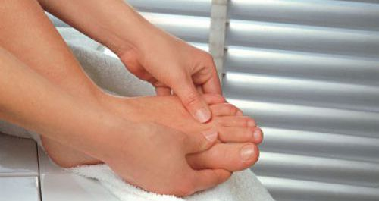
AYAK HİJYENİ
Ayak tırnakları, tırnak batmasını önlemek için yanları alınmadan düz bir şekilde kesilmelidir.
Tırnak bakımı haftada en az bir defa yapılması gerekir. Ayak sağlığı için kullanılan çorapların pamuklu olması tercih edilir.
Kullanılan ayakkabıların ökçesi geniş olmalı ve yüksek topuklu olmamalıdır.

Slide 28
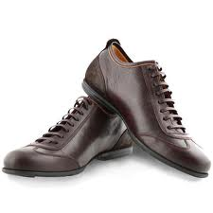
UYGUN AYAKKABI SEÇİMİ
Uygun ve rahat ayakkabı seçimi ayak sağlığı için önemlidir.
Giyilen ayakkabı ayağa uymalı, parmakları sıkmamalıdır.
Deri hava akımına izin verdiği teri emdiği için deri ayakkabılar tercih edilmelidir.
Ayakkabılar uygun ve rahat değilse ayaklarda nasır ve tırnak şekil bozukluklar olabilir.

Slide 29
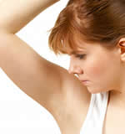
KOLTUK ALTI HİJYENİ
Terleme olan bölgelerde nem oranı fazla olduğundan terleme sonucu kötü kokular oluşur.
Vücut atıklarının(idrar, ter) birikmesi mikropların yerleşmesine ve çoğalmasına elverişli ortam sağlar.
Banyo yapılmadığı durumlarda koltuk altı sabunlu bezle silinmeli sonra su ile durulanmalıdır.
Koltukaltı tüyleri düzenli olarak temizlenmelidir.

Slide 30
BANYO YAPMA
Haftada en az bir defa banyo yapılmalıdır,
Toplu yerlerde banyo yaparken kendi terliğimizi kullanmaya dikkat etmeliyiz,
Banyo yaparken lif kullanılmalı,
Bütün vücut en az bir defa sabunlanmalı
Yıkanma 30 derecenin üzerindeki suyla ve sabunla derinin ovulması ve kirin atılmasıyla yapılır.
Yıkandıktan sonra temiz çamaşırlar giyinilmeli, imkan varsa iç çamaşırları her gün değiştirilmelidir.
Kıyafetlerin, okul formalarının temiz olmasına özen gösterilmelidir.
iç çamaşırları, çorap, terlik gibi kişisel eşyalar başkalarıyla paylaşılmamalıdır.
!!!! BANYO YAPMAK HEM BEDENSEL TEMİZLİĞİ, HEM DE RUHSAL RAHATLIĞI SAĞLAR...

Slide 31

KİŞİSEL HİJYENE DİKKAT
EDİLMEDİĞİNDE OLUŞABİLECEK DERİ VE SAÇ
HASTALIKLARI

Slide 32
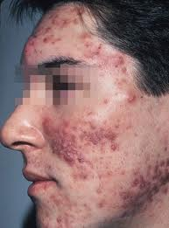
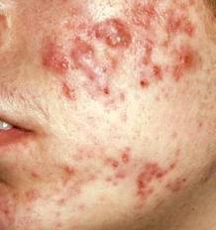
AKNE
Sivilce olarak bilinen akne derimizde bulunan yağ bezlerinin bir hastalığıdır.
Normalde bu yağ bezlerinden salgılanan yağın deri yüzeyine çıkarak atılması gerekir.
Aknenin temel nedeni bu tıkanmadır.
Her on kişiden sekizinin yaşamının bir döneminde karşı karşıya kaldığı akne, yağ bezlerinin aşırı yağ salgılaması ve kıl diplerinden giren çeşitli bakterilerin etkisiyle ortaya çıkan bir tür iltihaptır.
Akne denince, deride görülen siyah noktalar, kırmızı kabartılar, iltihaplı sivilceler ve kistler gibi farklı görünümlü oluşumlar anlaşılır.

Slide 33
Aknenin Nedeni Nedir?
Akne oluşumunda çeşitli etkenler rol oynar. Bunlar arasında en önemlileri;
*Yaşanan hormonal değişimler,
*Çeşitli mikroorganizmalar,
*Bazı ilaçlar,
*Ruhsal nedenler ve
*Kalıtımsal özelliklerdir
20 *Kozmetik maddelerin hatalı kullanımıdır. Özellikle yağlı kremler, merhemler, pudra gibi deride gözenekleri tıkayıcı maddeler, yağ bezlerinin deriye açıldığı kanalları tıkar ve akne oluşumunu artırabilir.

Slide 34
Deride Siyah Nokta Nedir? Kıl köklerindeki yağ bezi kanallarını çevreleyen hücre tabakasının kalınlaşması derinin üst tabakasında bir tıkaç oluşmasına neden olur.
22 Tıkaç bazen iyice büyür ve kanal ağzına doğru ilerleyerek "siyah nokta" denen gri-siyah renkli görünümü alır. Bu siyah renk kir değildir ve derinin rengini veren maddeye bağlıdır.
23
Sivilceleri Sıkmak Zararlı Mıdır?
24 Siyah noktalar ya da sivilceleri sıkarsak kanalda zedelenme olur ve bakterilerin aşırı üremesine uygun bir ortam oluşur.
Bu da bedenin koruyucu sistemini bozar. Sivilcenin sıkılması sonrasında deride iz kalması olasılığı da artar.

Slide 35
Akne Tedavisinde Ne Yapılmalıdır?
2
Aknenin ortaya çıkmasını engelleyen ilk ve en etkili önlem; iyi bir deri temizliğidir.
Deri ile aynı asitlik özelliğine sahip ürünler kullanılırsa daha az tahrişe yol açılır. Ph7.35
Temizlik önlemleri dışındaki akne tedavi yöntemleri için ise hekime başvurulmalıdır. Besinlerin akneleri artırdığı fark edildiyse bu yiyecekler yenmemelidir.
30 Sivilcelere limon, pudra, kolonya ve benzeri maddeleri sürmek tedavi edici değildir. Deride tahrişe de yol açabilir.
31 Ergenlik döneminde erkeklerin de yakındıkları konuların başında ergenlik sivilceleri gelmektedir.
Deri bakımının kızlara özgü bir işlem olduğu düşüncesiyle erkekler temizliklerine gerekli özeni göstermeyebilirler
32 İNSANIN BEDENİNE GÖSTERDİĞİ ÖZEN, KENDİSİNE DUYDUĞU SAYGININ DA BİR GÖSTERGESİDİR

Slide 36
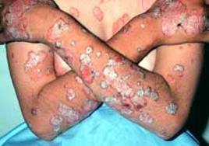
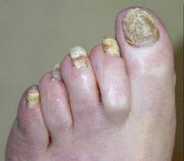
MANTAR HASTALIĞI
Kaşıntı, pullanma,renk değişikliği ve bazen ağrı ile seyreden,hijyen eksikliğinden kaynaklanan bir enfeksiyon hastalığıdır.
Kendimizi olduğu kadar çevremizdekileri de görüntü ve koku olarak rahatsız eder.
En sık ayaklarda
Kasık bölgesi
Gövde
Tırnaklar
Ve tüm ciltte oluşabilir.

Slide 37
Nasıl Bulaşır ?
Özellikle uzun süre kapalı,sıkı ayakkabı içinde kalan ayakta ve nemli bırakılan ayakta oluşur.
Ortak kullanılan eşyalarla ( havlu, terlik, tarak, çorap, tırnak makası)
Yakın temas ile bulaşır.
Mantar Hastalığından Korunmak İçin;
Kişisel eşyalar başkaları ile paylaşılmamalıdır.
Fazla terden ve nemden kaçınılmalıdır.
Vücut kuru tutulmalıdır, özellikle ayaklar yıkandıktan sonra iyice kurulanmalıdır.
Pamuklu çoraplar giyilmelidir.
Ayakkabılar ayağa tam olmalıdır. Burnu dar olan ayakkabılar tercih edilmemelidir. Ayakkabılar çorapla giyilmelidir.

Slide 38
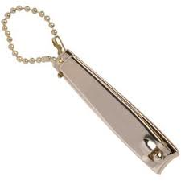
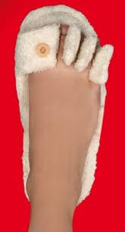
NASIR
Nasırlar cilt üzerinde sürekli basınç veya tekrarlanan sürtünme sonucu oluşurlar.
Nasırlar Asla Kesilmemelidir.
Nasırdan Nasıl Korunuruz ?
Yumuşak malzemeden yapılmış ayakkabılar giyinilmelidir.
Ayak yapısına uygun ayakkabı seçilmelidir.
Ayaklar iyi kurulanmalıdır.
Pamuklu çoraplar giyilmelidir.

Slide 39
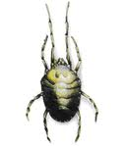
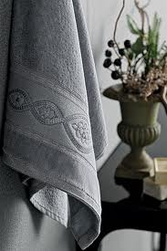
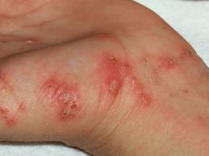
UYUZ
Uyuz, kaşıntılı ve bulaşıcı bir hastalıktır.
Uyuz böceği denilen bir böcek neden olur. Bu böcek ancak mikroskop ve büyüteçle görülebilir.
Uyuz böceği tüm yaşamını insan vücudunda geçirir.
Nasıl bulaşır ?
Kişiye ait çamaşır,çarşaf ve diğer eşyaların ortak kullanımıyla
Uyuz hastasıyla temas sonucu (kişiden kişiye)

Slide 40
Uyuzun belirtileri nelerdir ?
Kaşıntı (genellikle gece)
Uyuz böceği deride, özellikle parmak aralarında birikir ve bu bölgelerde su toplamış görüntüsü oluşur.
Uyuzdan korunmak için ;
Uyuzlu kişilerle yakın temastan kaçınmalıyız.
Kişisel eşyalarımızı ortak kullanmamalıyız.
Kişisel hijyenimize dikkat etmeliyiz.

Slide 41
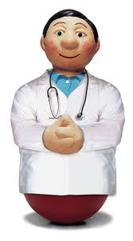
TEDAVİ ;
Doktorun önerdiği krem veya losyonlar düzenli kullanılır.
Duş aldıktan sonra baş dışında tüm vücuda uygulanır.
8-12 saat beklenir.
Uygulama sonrasında tekrar duş alınır.
Temiz giysiler giyilir. Çarşaf ve giysiler sıcak su ile yıkanıp, yüksek derecede ütü ile ütülenir.
Bir aileden bir kişi bile uyuz olsa tedavi tüm aileye uygulanır.!

Slide 42
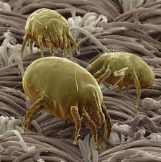
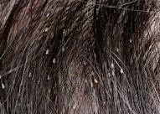
BİTLENME
Saç bitleri insan saçında yaşayan ve üreyen kan emici böceklerdir.
Günde 2 – 8 kez kan emerek beslenirler.
Saç biti saçın diplerine yerleşir ve yumurtalarını bırakır.
Bitin yumurtalarına sirke denir.
Sirkeyi görmek biti görmekten daha kolaydır.
Genellikle kulak arkalarında, enseye yakın bölgelerdeki saç tellerine tutunmuş halde bulunurlar.

Slide 43
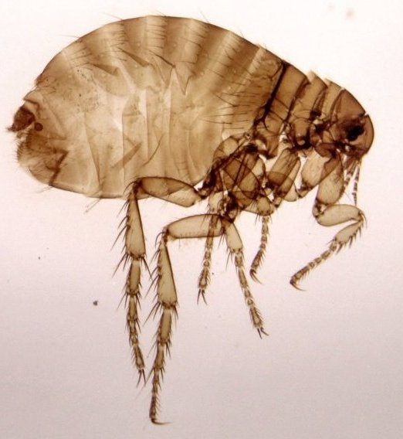
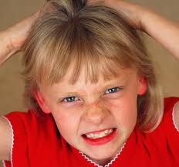

Bitler toplu iğne başı büyüklüğündedir.
6 bacağı vardır. Beyazımsıdır.
Hastalık taşıyıcısı değildirler ama kaşıntı yaptıkları için deriyi tahrip edip enfeksiyona neden olabilirler.
NASIL BULAŞIR ?
Saç biti son derece bulaşıcıdır.
Tarak, fırça, eşarp, yastık, şapka, tüylü oyuncaklar gibi paylaşılan kişisel eşyalarla bulaşır.
Toplu yerlerde de sık görülür. (okul,yurt,kreş gibi)
Tedavi: Şampuan, krem ve losyonlar kullanılır.

Slide 44
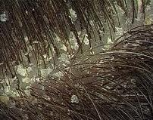
KEPEKLENME
Saçlı derideki ölü deri hücrelerin normalden daha hızlı ve büyük parçacıklar halinde dökülmesidir.
NEDENLERİ; Saçların uzun süre kirli tutulması
Saçların iyi durulanamaması
Saçlı derinin kuru olması
Yıkama işlemindeki suyun kireçli olması
Abartılı saç spreyi ve jöle kullanımı
KEPEKTEN KORUNMAK İÇİN;
Saçlarımızı sık yıkayalım ve iyice durulandığından emin olalım.
Dengeli beslenelim.
Saç diplerini kaşımayalım.
Kepek önleyici şampuanlar kullanalım.
Kepekli saçları sıcak su ile yıkamak iyi değildir. ılık su ile yıkamaya özen gösterelim.

Slide 45
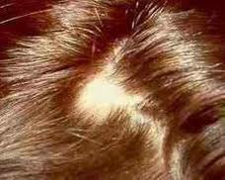
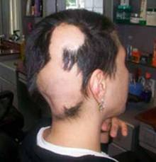
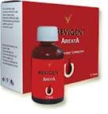
SAÇ KIRAN
Mantarların sebep olduğu, bulaşıcı bir hastalıktır.
Bölgesel kellik oluşturur.
Saç diplerine yerleşen mantarlar yerleştikleri bölgeyi tahrip ederek saçı döker.
Bu bölgelerde parlak, saçsız bir görüntü oluşur.
Doktorun verdiği mantar öldürücü ilaçlar kullanılmalıdır.
İlaçların en az 6 hafta kullanılması gerekir.
Tedavinin daha iyi sonuç vermesi için saçlar 0 numara tıraş edilebilir.

Slide 46

SAÇ DÖKÜLMESİ
Uzmanlar günde 50-100 adet saç telinin dökülmesini normal sınırlar içinde kabul ederler.
Eğer aşırı miktarda saç kaybı ve saçlarda gözle görülen incelme olursa en kısa zamanda doktora başvurulması gerekir.
Uygunsuz saç bakımı
Genetik faktörler
Üzüntü, stres
Dengesiz beslenme
Kansızlık (anemi)
Aşırı jöle ve saç spreyi kullanımı
Veya başka hastalıkların belirtisi olarak da saçlar dökülebilir.

Slide 47
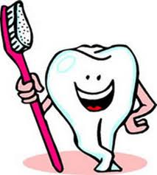
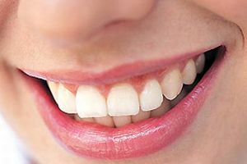
  AĞIZ VE DİŞ HİJYENİ
SAĞLIKLI BİR AĞIZDA;
Ağız kokusu yoktur.
Dişetleri fırçalama sırasında kanamaz.
Diş etleri gülkurusu pembe renklidir.
Dişlerde sallanma yoktur.
Dişlerde çürük yoktur.
Dişler üzerinde diş taşı yoktur.
Dişler eksiksiz ve düzenli bir şekilde sıralanmıştır.
Çapraşıklık yoktur.

Slide 48

DİŞ ÇÜRÜMESİ
Dişlerin en önemli hastalıkların biri ”diş çürümesi”dir.
Dişlerde soğuk ve şekerli besinlere duyarlılığın oluşması diş çürüğüne işaret eder.
Dişlerde kahverengi lekelerin görülmesi de dişin çürüdüğünü gösterir.
Diş çürüğü dişte oyuklar yaparak dişin yapısını bozan ve kendi kendine iyileşmeyen hastalıktır.
Besinler içinde diş
çürümesine en çok
neden olanlar şekerli
gıdalardır.

Slide 49
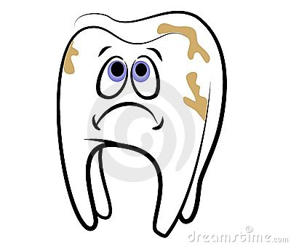
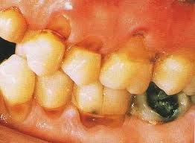
DİŞLERDE ÇÜRÜK OLUŞUMU
Dişler iyi temizlenmez ise üzerinde besin artıkları ve mikroplar birikir.
Ağız içindeki bakteriler yiyecek artıklarındaki şekerli maddeleri kullanarak yiyecekleri yapışkan hale getirirler.
Bu yiyeceklerin dişler üzerine yapışmasına yol açar. Bu birikintilere PLAK denir.
Plaklar bakterilerin dişler üzerine tutunmasına yol açar.
Bakteriler de dişin yüzeyinde delikler oluşturur.
Delikler giderek genişler ve oyuk halini alır. Çürük hızla ilerler.
Çürük kontrol altına alınmazsa; diş kayıpları meydana gelir.

Slide 50
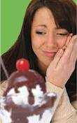
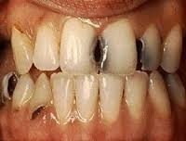
ÇÜRÜK BELİRTİLERİ NELERDİR?
Çürük ve oyulmuş bir diş, koyu renkli boşluğuyla kolayca tanınır.
Dişte hissedilen bir boşluk, sivri çıkıntılar,
Sıcak, soğuk, ekşi, tatlı yendiğinde oluşan bir anlık hassasiyet,
Dişin üzerine basınca ağrı oluşması.
Ağrı oluşmasını beklemeden yılda en az 2 kere diş hekimine gitmeliyiz.

Slide 51
AĞIZ VE DİŞ SAĞLIĞI VÜCUT SAĞLIĞINI NASIL ETKİLER
Baş ağrısı,
Görme ve işitme bozukluğu,
Diş kayıpları,
Boğaz iltihapları,
Kalp hastalıkları,
Mide hastalıkları,

Slide 52
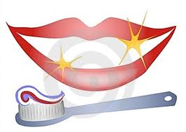
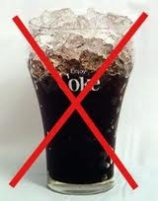
AĞIZ VE DİŞ SAĞLIĞINI KORUMAK İÇİN;
Dişlerin daha güçlü olabilmesi için diş hijyenine dikkat edilip, protein, kalsiyum, fosfor,C ve D vitaminleri bakımından zengin beslenilmeli.
Kola, gazoz gibi asitli içeceklerden kaçınılmalıdır.
Yemeklerden sonra ve yatmadan önce dişler fırçalanmalıdır.
Fındık gibi sert besinler dişlerle kırılmamalıdır.
Çok soğuk ve çok sıcak besinlerden kaçınılmalıdır.
Diş aralarını temizlemek için diş ipi kullanılmalıdır.
Sürekli yenilen şekerli yiyeceklerden kaçınılmalı,eğer yenilecek ise yemeklerden sonra yenilmeli ve üzerine bir bardak su içilmelidir.

Slide 53
AĞIZ VE DİŞ SAĞLIĞINI KORUMAK İÇİN;
Florürlü diş macunu ile dişler fırçalanmalı.
Diş hekimi gerek görmedikçe dişler çektirilmemelidir.
Sakız çiğneme,
Ağıza kalem, parmak sokma, tırnak yeme, dudak, parmak, yanak ısırma,
Özellikle okul sıralarında çeneye el dayama gibi alışkanlıkların dişler ve çene için zararlı olduğu unutulmamalı, bunlardan kaçınmalıdır.

Slide 54
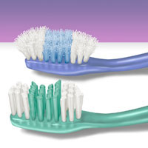
DİŞLERİMİZİN ÇÜRÜMESİNİ İSTEMİYORSAK;
Günde en az 2 defa ve 2-3 dk. süreyle dişlerimizi FIRÇALAMALIYIZ.
Özellikle yemeklerden sonra ilk 20 dakika içinde fırçalamalıyız ki mikroplar üremesin.
Bir diş fırçası genelde 3-4 ay kullanılabilir.
Diş fırçasının bozulduğunu kıl demetlerinin birbirinden ayrılmasından, dağılmasından ve eğilmesinden anlayabiliriz.

Slide 55


DİŞLERİMİZİ NASIL FIRÇALAMALIYIZ?
Önce üst dişler daha sonra alt dişler fırçalanmalı.
Önce üst dişlerin sonra alt dişlerin iç yüzeyleri fırçalanmalı.
Bütün dişlerin çiğneme yüzeyleri yani üst yüzeyleri fırçalanmalı.
Daha sonra ferah bir nefes için dilimizi de fırçalamayı unutmamalıyız.
DİKKAT!! En çok dişlerin arka yüzleri arka dişler ve dil iyi temizlenmelidir. Çünkü bakteri ve yiyecek artıkları en çok buralarda birikir.

Slide 56

DİŞ İPİ KULLANIMI
Dişler uygun teknikle fırçalandıktan sonra diş ve diş eti çizgisi ile dişler arasında kalan yemek atıklarının temizlenmesi için diş ipi kullanılır.
30 santimetre kadar diş ipi alınır.
Bir bölümü bir elin orta parmağına diğer bölümü de diğer elin orta parmağına dolanır.
İpin bir bölümü de ortada kalmalıdır.
Ortada kalan ip bölümü işaret parmağı ile geriye doğru itilir.
İp dişler arasından geçirilir.
Bu hareketler sırasında sert olunmamalıdır.
DİŞ İPİ 10 YAŞINDAN SONRA KULLANILMALIDIR !!

Slide 57

AĞIZ GARGARASI
İçerdikleri maddelere göre ağızda bulunan mikroorganizmaların hareketlerini engeller.
Ağızda bulunan bakterilerin sayısını azaltır. Buna bağlı olarak da ağız kokusunu ortadan kaldırır.

Slide 58

AĞIZ VE DİŞ ETİ HASTALIKLARI
Uçuk: Dudakta görülen içi sıvı dolu kabarcıklara verilen genel bir addır.
Uçuk genellikle ağrılıdır ve ağrı lezyonun (defekt, harabiyet) ortaya çıkışından birkaç gün önce ortaya çıkar.
Bu kabarcıklar saatler içinde patlayarak kabuklanır. 7-10 gün sürer.
Uçuğu sıkıştırıp patlatmayın.
Alkol ve antiseptik ilaçlar uçuğun üzerindeki
bakteri enfeksiyonunun gelişmesini engeller.
Ağrı kesici ilaçlar uçuğun sebep olduğu ağrıyı
azaltır. Buz uygulamak ağrıyı azaltabilir.

Slide 59


AĞIZ VE DİŞ ETİ HASTALIKLARI
Aft: Dilde, yumuşak damakta, dudak ve yanakların iç kısımlarında görülen küçük yüzeysel ülserlerdir(yaralar).Oldukça ağrılıdır ve 5-10 gün sürerler.
Su ile karbonat karışımından hazırlanan ince yapılı bir krem aft üzerine sürülebilir.
Yarım bardak suya yarım kaşık tuz ilavesiyle elde edilen solüsyonla günde 3 kez gargara yapılabilir.

Slide 60

ACİL DURUMLAR;
Diş Ağrısı;
Ağrıyan dişi ve çevresini temizleyin.Ilık tuzlu suyla gargara yapın.
Asla ağrıyan dişin üstüne aspirin ya da benzeri ilaç koymayın.
Isırılmış dil, dudak ya da yanak
Yaralı bölgeye buz koyun.
Eğer kanama varsa;temiz bir gazlı bezle hafif basınç uygulayın.
Kanama 15 dk içinde durmazsa diş hekimine başvurun.

Slide 61
GÜNÜMÜZDE İNSANLARIN
UYGARLIK DÜZEYİNİ GÖSTEREN
ANA ÖLÇÜ TEMİZLİKTİR.

